Slide 1
Исследовательский проект НУГ «Онтология власти в языке и социальных отношениях»
Научно-учебная группа
«Язык и социальные отношения сквозь призму вычислительных технологий»

Slide 2
Содержание
Область исследования
Теория коммуникативного действия Ю.Хабермаса
для анализа координационных актов
Формализация властных отношений
Коэффициент самоидентификации
Кластеризация респондентов

Slide 3
Область исследования
Информационные системы
для управления организациями
Модели организаций
Процессно-ориентированные
Ориентированные на рабочие продукты
На основе организационной онтологии
интерперсональные и лингвистические
аспекты взаимодействия акторов

Slide 4
Теория коммуникативного действия Ю.Хабермаса для анализа координационных актов
 | Constativa | Regulativa | Expressiva
Objective world |  |  |  | Claim to truth
Social world |  |  |  | Claim to justice
Subjective world |  |  |  | Claim to sincerity
 | вопрос, утверждение | запрос, обещание | похвала, извинение

Slide 5
Теория коммуникативного действия Ю.Хабермаса для анализа координационных актов
«дайте»
(запрос)
К-акт
билет
Я могу купить билет у кассира
Притязание на справедливость
Нет 16 лет!
Исполнитель
Адресат
Здесь можно получить билет
Притязание на истинность
Нет билетов
Притязание на искренность
1000 билетов?

Slide 6
Формализация властных отношений
Идеальный коммуникационный акт:
поиск консенсуса и отсутствие доминирования
Составляющая власти в коммуникационном акте: конфликт и нерациональная риторика
Социальные иерархии
Универсальная мораль (Ю.Хабермас)
vs
Ситуационная этика (М.Фуко)

Slide 7
Проблема исследования
Формализация властных отношений посредством учета лингвистических и интерперсональных показателей взаимодействия;
Определение методов для выявления иерархических отношений в организациях;
Построение многоаспектной модели сложных современных организаций с учетом властных отношений

Slide 8
Коэффициент самоидентификации
Я
Интервал-Начало | Интервал-Конец | 1 | 2 | 3 | 4 | 5 | 6 | 7 | 8 | 9 | 10 | 11 | 12 | 13 | 14
 |  | Л. Н | Д. В | Я | отец Евгений | С. Ф | Иванов | В. В | Л. | Скляров | журналист Чуянов | сестра | Путин | Зюганов | Б. Н
высокообразованный | менее образованный | 1 |  |  | 1 |  |  | 1 |  |  | 1 |  | 1 | 1 | 1
высокий уровень достижений | невысокий уровень достижений |  | 1 | 1 |  |  | 1 |  |  | 1 |  |  | 1 | 1 | 1
масштаб мысли | меньший масштаб |  |  | 1 | 1 |  | 1 | 1 |  |  |  |  | 1 | 1 | 1
человесность | корыстолюбие | 1 |  | 1 | 1 |  |  |  | 1 |  |  | 1 |  | 1 | 1
добродушие | нет простоты | 1 | 1 | 1 | 1 | 1 |  | 1 | 1
надежность | ненадежность | 1 |  | 1 | 1 |  |  | 1 | 1 |  |  | 1 |  |  | 1
властность | невластность |  | 1 |  |  | 1 | 1 | 1 |  | 1 |  |  | 1 | 1
высокая духовность | нет глубины | 1 |  | 1 | 1 |  |  |  | 1 |  | 1 | 1 |  |  | 1
высокомерие | простота |  | 1 |  |  | 1 | 1 | 1 |  | 1 | 1 |  |  |  | 1
не занимает поста | занимает пост | 1 | 1 | 1 |  | 1 |  |  | 1 |  |  | 1 |  |  | 1
тщеславие | нетщаславие |  | 1 |  |  | 1 | 1 | 1 |  |  | 1 | 1 |  | 1
безкорыстие | корыстолюбие | 1 |  | 1 | 1 |  |  |  | 1 |  |  | 1 |  | 1 | 1
социальный оптимим | социальный пессимист |  | 1 |  | 1 | 1 |  | 1 | 1 |  | 1 |  | 1
Φ > 0,7 – сильная (или тесная)
0,5 < Φ < 0,69 – средняя
0,3 < Φ < 0,49 – умеренная
0,2 < Φ < 0,29 – слабая
Φ < 0,19 – очень слабая
0, 21958

Slide 9
Кластеризация респондентов

Slide 10
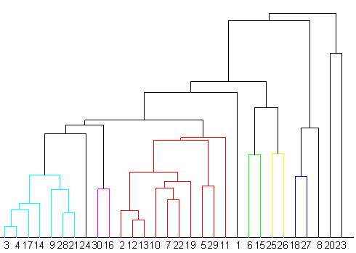
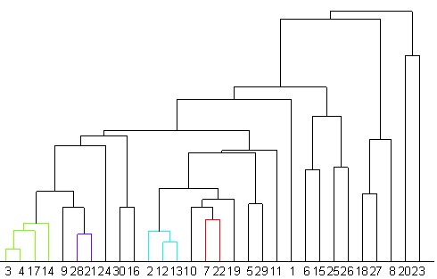
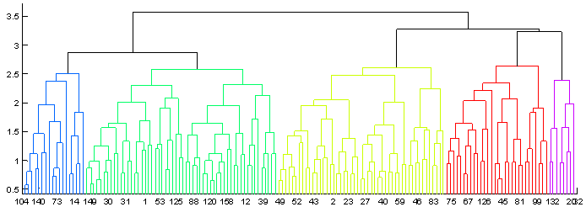
Кластеризация респондентов
1.
2.
3.

Slide 11
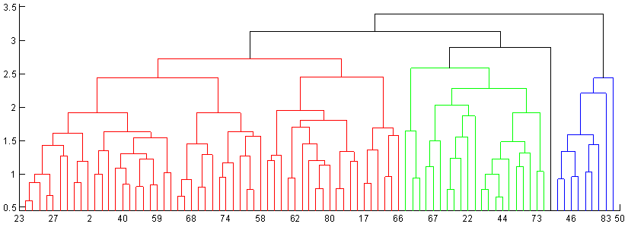
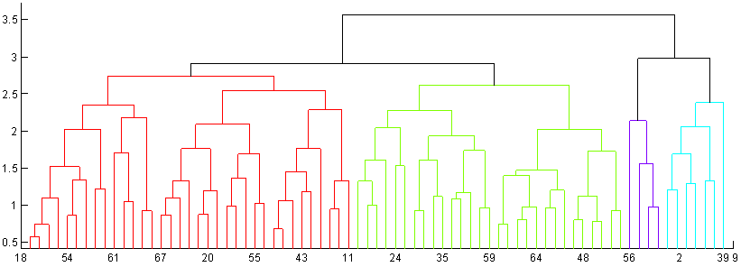
Кластеризация респондетов
Женщины
Мужчины

Slide 12
Спасибо за внимание !
Click to edit company slogan .

